Slide 1






NHIỆT LIỆT CHÀO MỪNG THẦY CÔ GIÁO
VỀ DỰ GIỜ NGỮ VĂN LỚP 6B3
Giáo viên: Phạm Thị Nhung
Tổ: Khoa học xã hội

Slide 2
KHỞI ĐỘNG
BÀI HÁT: “CHÀO NGƯỜI BẠN MỚI ĐẾN”
1. Bài hát nói đến nội dung chủ đề gì?
2. Chia sẻ cảm nhận của em về bài hát trên.

Slide 3
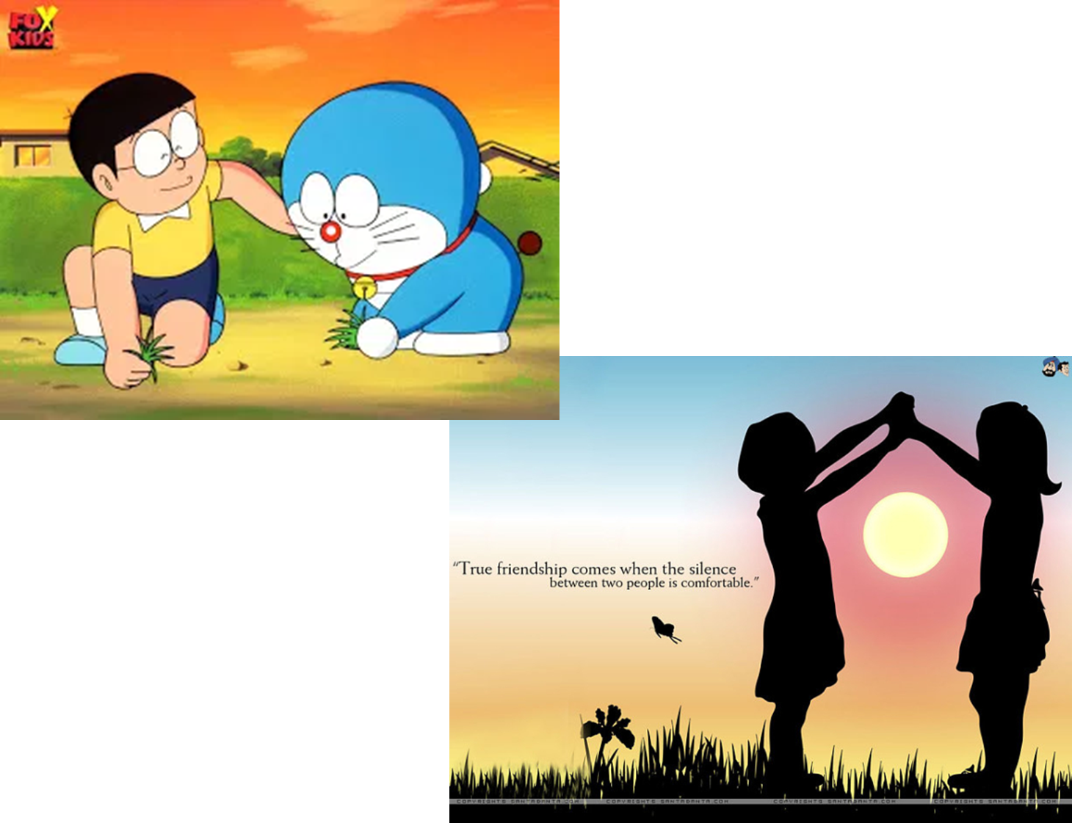
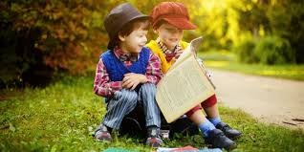
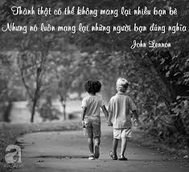
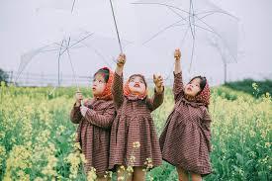
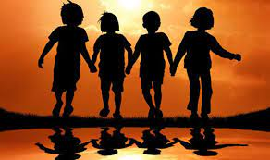
TÌNH BẠN

Slide 4
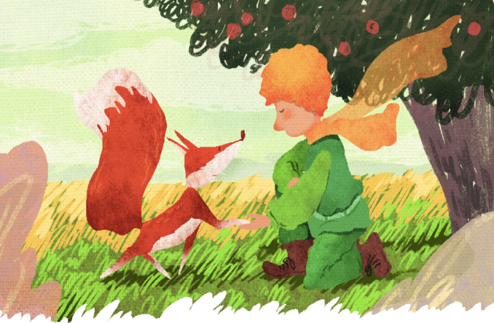
Tiết 5 - Văn bản 2:
NẾU CẬU MUỐN CÓ MỘT NGƯỜI BẠN
(Trích “Hoàng tử bé” Ăng-toan đơ Xanh-tơ Ê-xu-pe-ri)

Slide 5
Hướng dẫn đọc:
- Đọc to, rõ ràng, lưu loát, thể hiện được lời đối thoại giữa các nhân vật: hoàng tử bé và cáo. - Chú ý chiến lược đọc ở hộp chỉ dẫn bên phải văn bản. - Cần bám vào phần chú thích cuối mỗi trang sách để nắm được nội dung của các từ khó.

Slide 6
Hình thức đọc phân vai:
Người dẫn truyện
Nhân vật hoàng tử bé
Nhân vật con cáo.

Slide 7
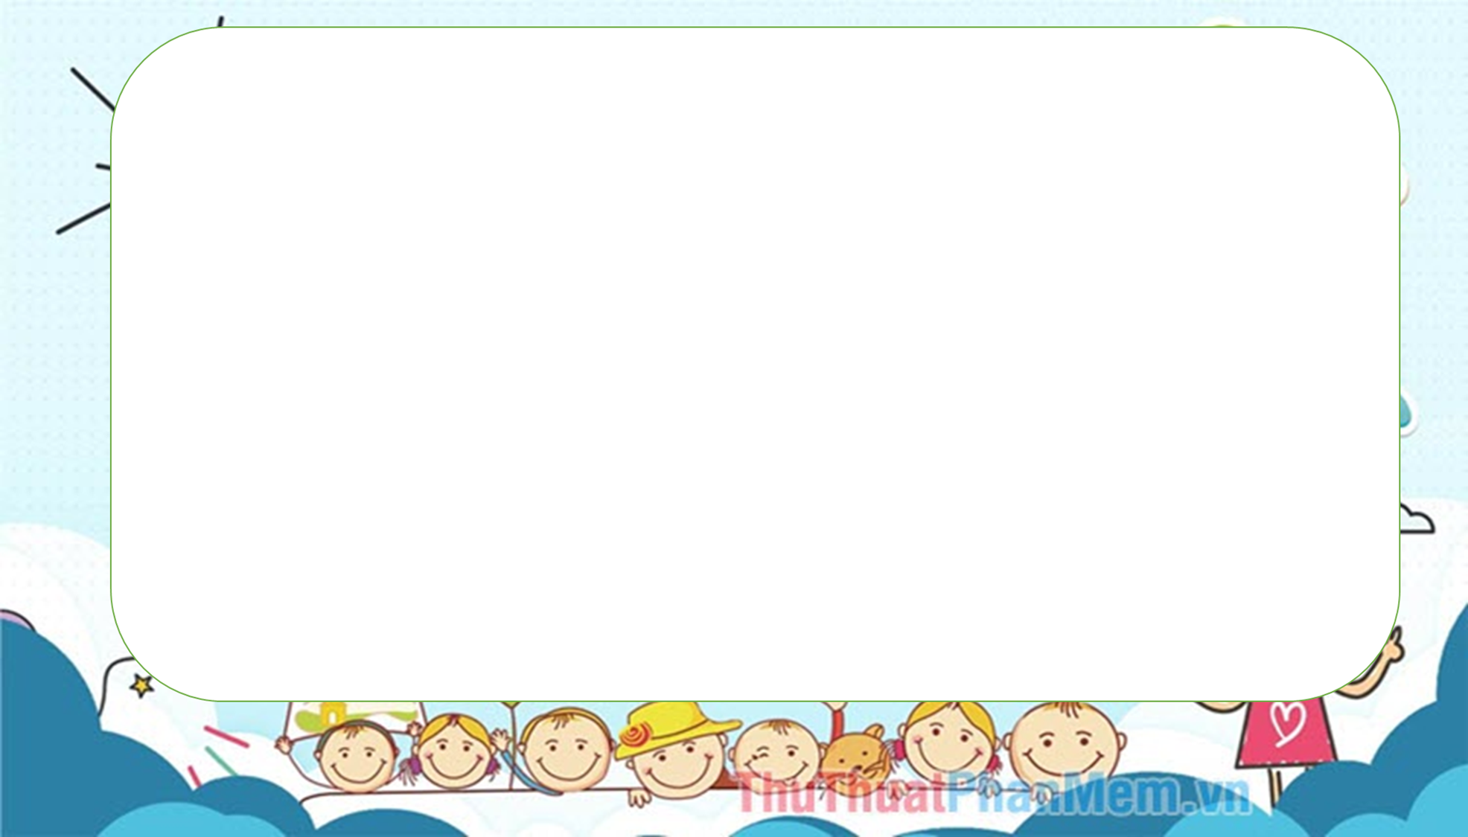
TRÒ CHƠI
“AI NHANH HƠN”

Slide 8
Tác giả:
Ăng-toan đơ Xanh-tơ Ê-xu-pe-ri
Tác phẩm:
- Xuất xứ:
Trích trong tác phẩm Hoàng tử bé.
- Thể loại:
Truyện đồng thoại
- Nhân vật:
Hoàng tử bé, con cáo

Slide 9
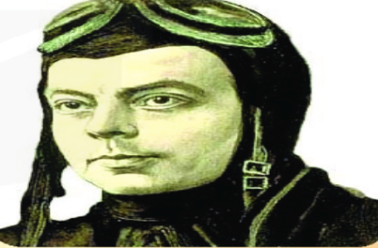
- Ăng-toan đơ Xanh-tơ Ê-xu-pe-ri (1900-1944) là nhà văn lớn người Pháp.
- Hầu hết các tác phẩm của ông lấy đề tài, cảm hứng từ những chuyến bay và cuộc sống của người phi công.
- Ngòi bút của ông đậm chất trữ tình, trong trẻo, giàu cảm hứng lãng mạn.

Slide 10




MỘT SỐ TÁC PHẨM TIÊU BIỂU

Slide 11
+ Tác phẩm gồm 27 chương, đoạn trích “Nếu cậu muốn có một người bạn” (chương XXI) kể về cuộc gặp gỡ bất ngờ giữa hoàng tử bé và một con cáo trên Trái Đất. Cuộc gặp gỡ đã mang đến cho cả hai những món quà ý nghĩa về tình bạn.

Slide 12
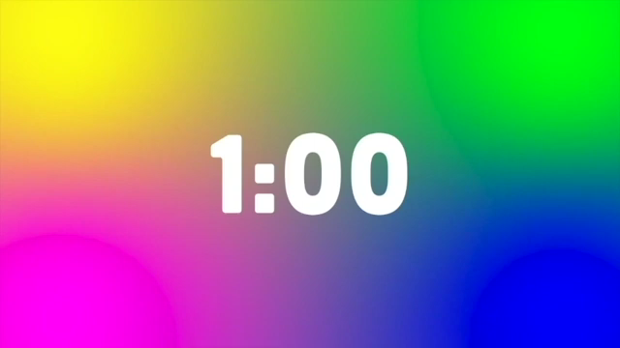
Câu 1: Sắp xếp lại thứ tự các sự kiện dưới đây đúng với trình tự cốt truyện của văn bản: “Nếu cậu muốn có một người bạn”.
PHIẾU HỌC TẬP SỐ 1
1. Hoàng tử bé gặp gỡ và làm quen với cáo.
2. Hoàng tử bé chia tay cáo và nhận ra ý nghĩa tình bạn.
3. Hoàng tử bé đã cảm hóa cáo để trở thành bạn của mình.
4. Cáo và Hoàng tử bé chia sẻ hoàn cảnh của bản thân cho nhau nghe.
Câu 2: Nhận xét về trình tự sắp xếp các sự kiện của văn bản: “Nếu cậu muốn có một người bạn”.

Slide 13
1. Hoàng tử bé gặp gỡ và làm quen với cáo.
2. Hoàng tử bé chia tay cáo và nhận ra ý nghĩa tình bạn.
3. Hoàng tử bé đã cảm hóa cáo để trở thành bạn của mình.
4. Cáo và Hoàng tử bé chia sẻ hoàn cảnh của bản thân cho nhau nghe.
Đáp án: 1- 4- 3-2

Slide 14
=> Các sự kiện sắp xếp theo một trật tự nhất định.
Trình tự | Sự kiện
1 | - Hoàng tử bé gặp gỡ và làm quen với cáo.
2 | - Cáo và Hoàng tử bé chia sẻ hoàn cảnh của bản thân cho nhau nghe.
3 | - Hoàng tử bé đã cảm hóa cáo để trở thành bạn của mình.
4 | Hoàng tử bé chia tay cáo và nhận ra ý nghĩa về tình bạn.
Mở đầu
Diễn biến
Kết thúc

Slide 15
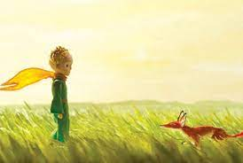
Hoàng tử bé

Slide 16
PHIẾU HỌC TẬP SỐ 2
Câu 1: Tìm các chi tiết nói về nhân vật Hoàng tử bé có trong văn bản: “Nếu cậu muốn có một người bạn”. (lai lịch, ngôn ngữ, hành động, cảm xúc, suy nghĩ…). Nhận xét về các phương diện miêu tả nhân vật.
Phương diện | Chi tiết | Nhận xét
1. Lai lịch
2. Ngôn ngữ
3. Hành động
4. Cảm xúc, suy nghĩ
Câu 2: Từ đó, em hãy nhận xét về đặc điểm của nhân vật Hoàng tử bé.

Slide 17
YÊU CẦU
Mỗi nhóm có 1 phút để xem lại phần chuẩn bị và sau đó các nhóm lần lượt treo sản phẩm lên bảng, đại diện nhóm báo cáo.

Slide 18
BÁO CÁO KẾT QUẢ

Slide 19
Phương diện | Chi tiết | Nhận xét
1. Lai lịch | Đến từ hành tinh khác không phải trái đất. | Cô đơn, xa lạ
2. Ngôn ngữ | - Xin chào. Bạn dễ thương quá. - Lại đây chơi với mình đi. Mình buồn quá. - “Cảm hóa” nghĩa là gì? (15 lần) - Không, mình đi tìm bạn bè. - Mình có trách nhiệm với bông hoa hồng của mình. | - Lịch sự, thân thiện và chân thành. - Sẵn sàng chia sẻ cảm xúc với người khác. - Có trách nhiệm
3. Hành động | - Đáp lại lời chào của cáo và trò chuyện. - Cảm hóa cáo và kết bạn. - Động viên cáo: “Mình không muốn làm bạn đau lòng chút nào”… | Thân thiện, ham học hỏi, quan tâm..
4. Cảm xúc, suy nghĩ | Lúc đầu khi chưa gặp cáo: thất vọng, đau buồn. Khi gặp cáo: vui vẻ, hạnh phúc và hiểu được ý nghĩa của tình bạn. Chia tay: lặp lại lời của cáo. (nuối tiếc) | Tình cảm sâu sắc Sống có trách nhiệm, yêu thương.

Slide 20
Hoàng tử bé
=> Hồn nhiên, ngây thơ trong sáng, chân thành, cởi mở, luôn khao khát tình bạn, biết chia sẻ, có trách nhiệm với bạn.

Slide 21
BẢN KIỂM TIÊU CHÍ ĐÁNH GIÁ
Nhóm đánh giá:...................................... Nhóm được đánh giá:……………………..
TIÊU CHÍ | CẦN CỐ GẮNG | KHÁ | TỐT | TỔNG(10đ)
NỘI DUNG (7 điểm) | - Trình bày chưa đầy đủ các thông tin (4 điểm) | - Trình bày đầy đủ, chính xác các thông tin (5 điểm) | - Trình bày đầy đủ, chính xác, thông tin chi tiết. (7 điểm)
HÌNH THỨC (3 điểm) | - Trình bày chưa khoa học, chưa rõ ràng (1 điểm) | - Trình bày khoa học, rõ ràng (2 điểm) | - Trình bày khoa học, rõ ràng - Có sự sáng tạo về hình thức trình bày (3 điểm)

Slide 22
BÀI HỌC

Slide 23

HOẠT ĐỘNG LUYỆN TẬP

Slide 24

TRÒ CHƠI
(Ai hiểu biết hơn)

Slide 25
B
Câu 1: Một số yếu tố của truyện đồng thoại:
A. Cốt truyện, nhân vật, người kể chuyện.
B Cốt truyện, nhân vật, người kể chuyện, lời người kể chuyện và lời nhân vật.
C. Người kể chuyện, nhân vật, lời nhân vật.
D. Lời người kể chuyện và lời nhân vật.

Slide 26
A
Câu 2: Cốt truyện của văn bản “Nếu cậu muốn có một người bạn” được sắp xếp như thế nào?
A. Theo trật tự nhất định: mở đầu, diễn biến, kết thúc
B. Không theo trật tự.
C. Theo trật tự thời gian.
D. Cả A và C đều sai.

Slide 27
Câu 3: Nhân vật Hoàng tử bé trong văn bản “Nếu cậu muốn có một người bạn” là:
Đồ vật
Loài vật
Thần tiên
Con người
D

Slide 28
Câu 4: Đoạn văn in đậm (màu đỏ) đã khắc họa phương diện nào của nhân vật Hoàng tử bé.
Hoàng tử bé đi thăm lại vườn hoa hồng:
- Các bạn chẳng giống bông hồng của tôi chút nào, các bạn chưa là gì cả - cậu nói với chúng – Chẳng ai cảm hóa các bạn và các bạn chẳng cảm hóa ai. Các bạn giống như bạn cáo của tôi ngày trước. Hồi đó bạn ấy chỉ là một con cáo như cả trăm ngàn con khác. Nhưng tôi đã biến bạn ấy thành bạn của tôi, và bây giờ bạn ấy trở thành duy nhất trên đời.
Lai lịch B. Hành động
C. Ngôn ngữ D. Hình dáng
C

Slide 29








HƯỚNG DẪN VỀ NHÀ
1. Tìm hiểu về: nhân vật Cáo, người kể chuyện, lời người kể chuyện và lời nhân vật.
2. Sưu tầm tranh ảnh, câu chuyện về tình bạn.
3. Vẽ tranh về cuộc gặp gỡ giữa: Hoàng tử bé và cáo.

Slide 30
Phiếu học tập: Tìm hiểu nhân vật Cáo
Phương diện | Chi tiết | Nhận xét
Ngôn ngữ
Hành động
Cảm xúc, suy nghĩ

Slide 31
TRÂN TRỌNG CẢM ƠN THẦY CÔ GIÁO
VỀ DỰ GIỜ NGỮ VĂN LỚP 6B3
Giáo viên: Phạm Thị Nhung
Tổ: Khoa học xã hội

